Slide 1
Бендик Лилия Васильевна учитель начальных классов МБОУ «Михневская начальная общеобразовательная школа» Ступинского района Московской области Презентация к уроку по учебному предмету «Математика» в 4-ом классе на тему « Единицы измерения длины. Километр»

Slide 2
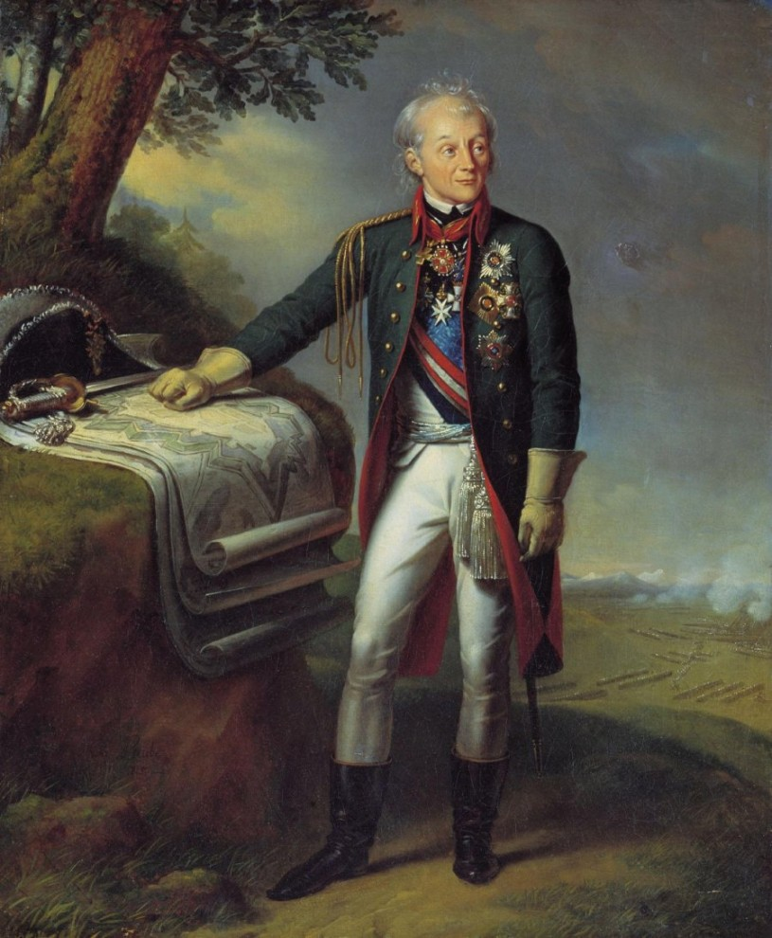
А.В. Суворов
Математика –
гимнастика ума

Slide 3
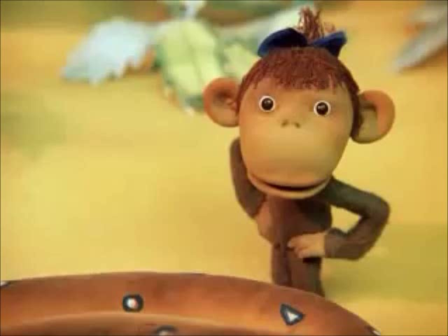

Slide 4
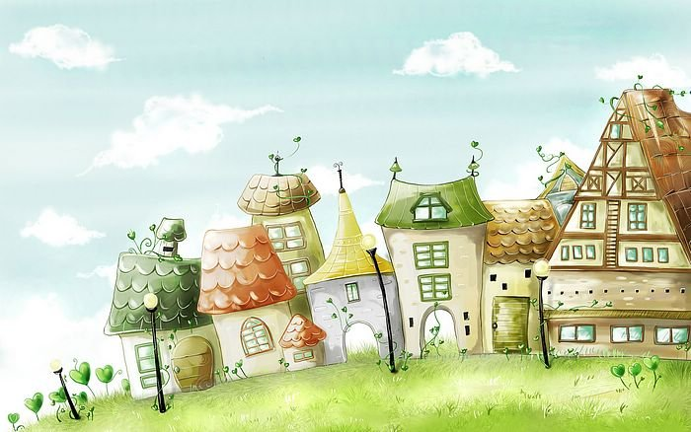
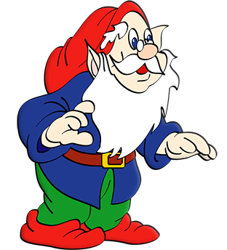
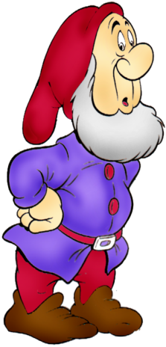
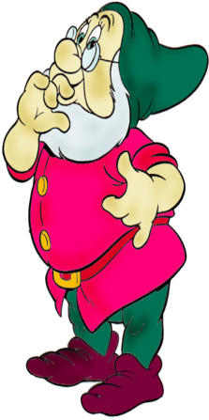
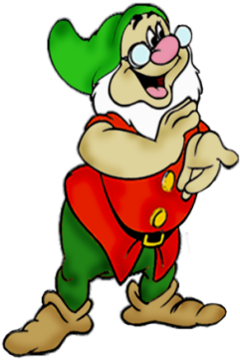
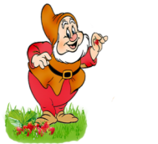
1000 метров
1/10
метра
1/100
метра
1/1000
метра
Кило
Метр
Деци
Санти
Милли

Slide 5




Кило-
метр
Деци-
метр
Санти-
метр
Милли-
метр
Метр

Slide 6
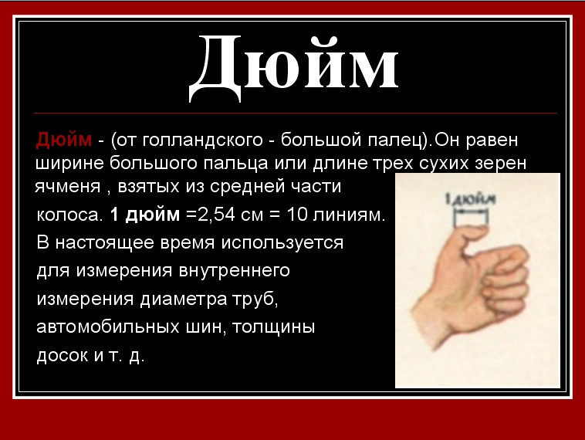
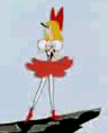
Древние единицы измерения:

Slide 7
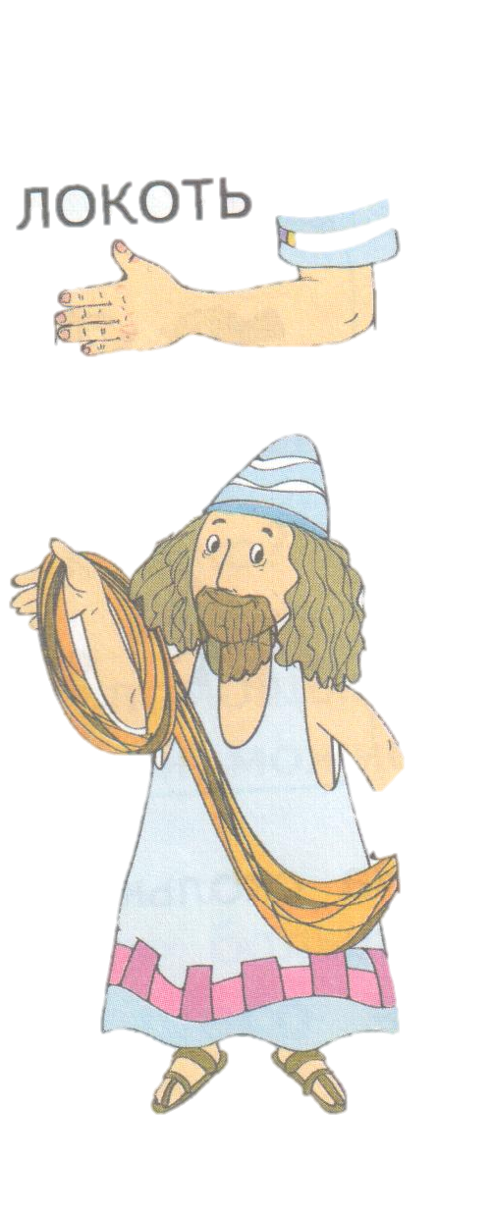
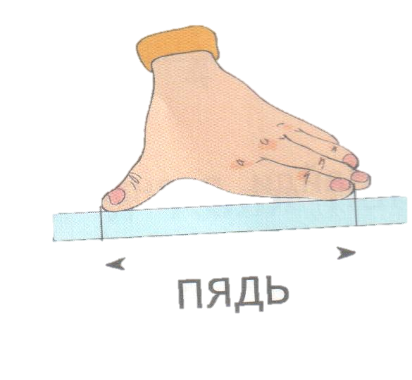
Древние единицы измерения:

Slide 8

Потрудились – отдохнем,
Встанем, глубоко вздохнем,
Руки в стороны, вперед,
Влево, вправо поворот.
Три наклона, прямо встать,
Руки вниз и вверх поднять.
Руки плавно опустили,
Всем улыбки подарили.
Отдохнули мы, и вот
Нас опять работа ждет.

Slide 9
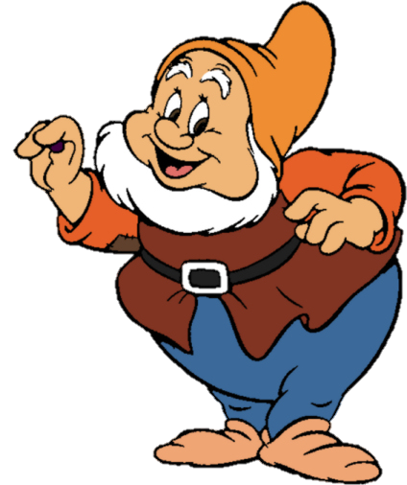
Определите, сколько метров содержат :
3км = . . . . м
7км = . . . . м
9км = . . . . м
3000
7000
9000

Slide 10
Превратите метры в километры
2000 м = . . . км
4000 м = . . . км
8000 м = . . . км
2
4
8

Slide 11
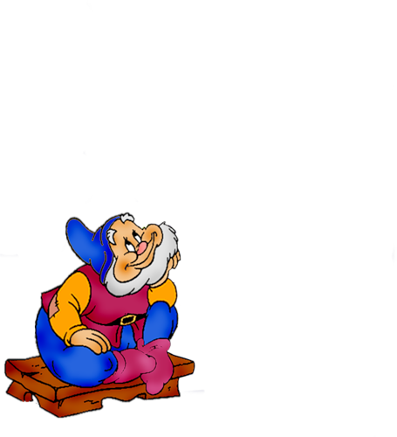
Превратите в метры
4 км 375 м = . . . . м
8 км 470 м = . . . . м
1 км 502 м = . . . . м
4375
8470
1502

Slide 12
Определите, сколько километров и метров содержат:
3125 м = … км . . . м
7808 м = … км . . . м
2040 м = … км . . . м
3
125
7
808
2
40

Slide 13
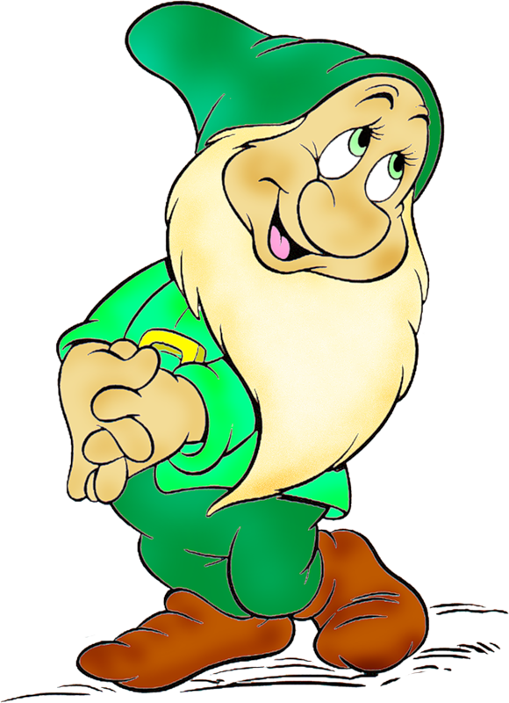

Спасибо за урок

